Slide 1










Em hãy kể 1 vài câu chuyện nói về sự ra đời của loài người?

Slide 2
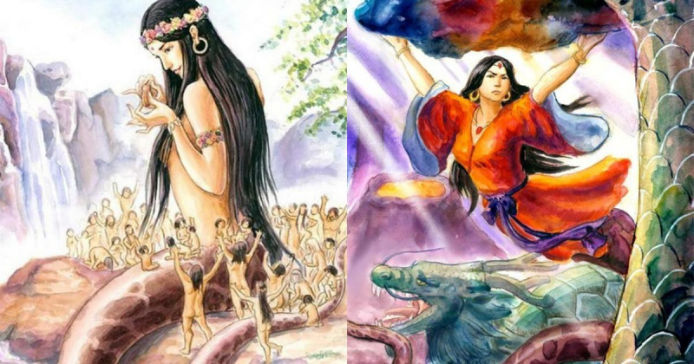
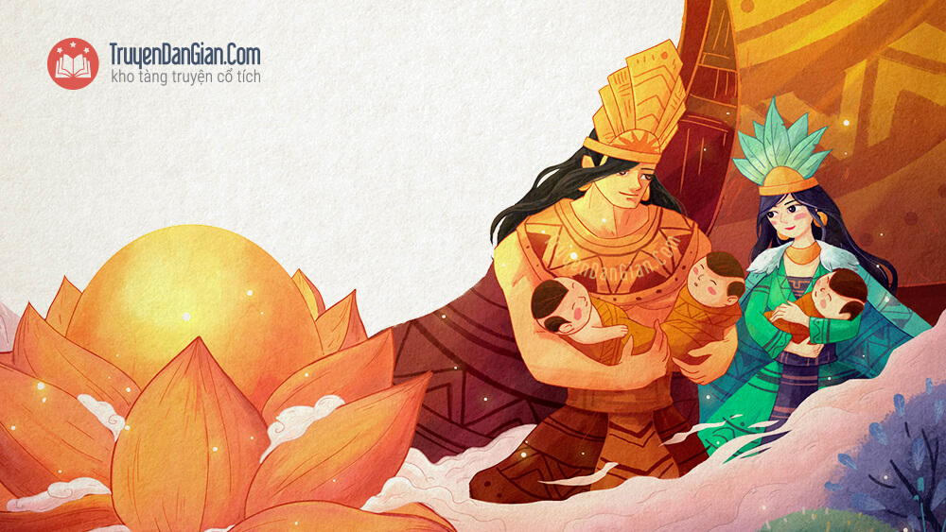
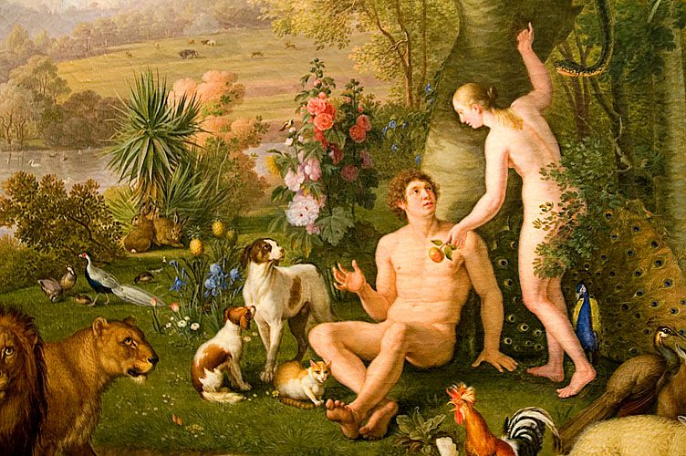

Slide 3


Hãy trả lời các câu hỏi sau:
1. Các câu chuyện em vừa đọc giải thích nguồn gốc loài người/sự xuất hiện của con người bắt đầu từ đâu?
2. Ai là người đã tạo ra loài người? Người đó có thật không?
3. Cách giải thích như vậy, theo em điểm nào không hợp lý?
4. Theo em, tại sao người ta lại nghĩ ra các câu chuyện để giải thích về nguồn gốc loài người?

Slide 4







CHƯƠNG II. THỜI KÌ NGUYÊN THỦY
Tiết 5+6. Bài 3
NGUỒN GỐC LOÀI NGƯỜI

Slide 5
NGUỒN GỐC LOÀI NGƯỜI
I. QUÁ TRÌNH TIẾN HÓA TỪ VƯỢN THÀNH NGƯỜI
II. DẤU TÍCH CỦA NGƯỜI TỐI CỔ Ở ĐÔNG NAM Á

Slide 6












I. QUÁ TRÌNH TIẾN HÓA TỪ VƯỢN THÀNH NGƯỜI
Let’s Go!

Slide 7
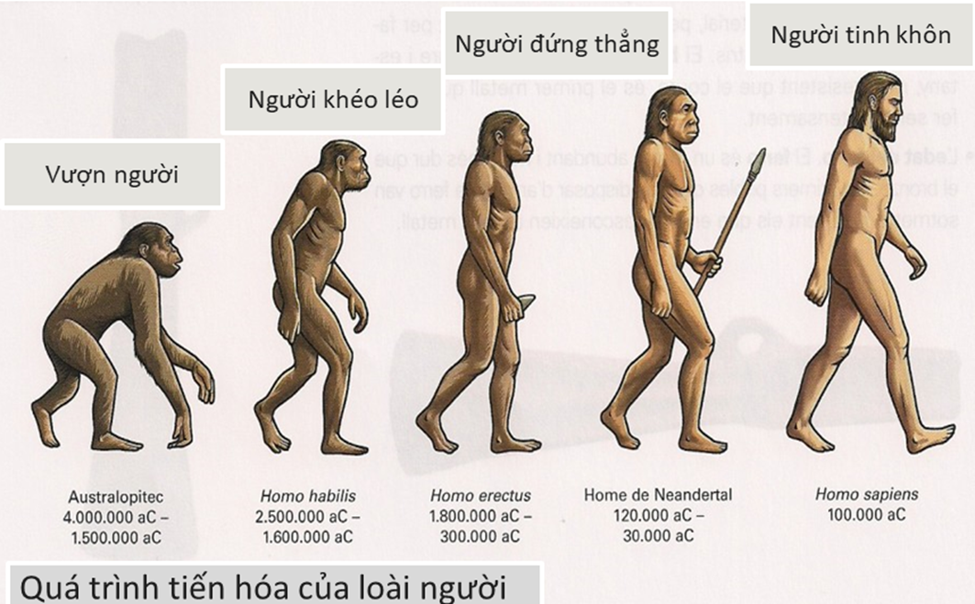
2. Em hãy nghĩ và đặt tên cho mỗi giai đoạn
3
2
Người tinh khôn
Người tối cổ
1
Vượn người

Slide 8
HOẠT ĐỘNG NHÓM
Số lượng: 4 bạn/nhóm
Thời gian: 5 phút
NHIỆM VỤ
Nghiên cứu SGK, tư liệu hình 3.1, 3.2, 3.3
Hoàn thành phiếu bài tập

Slide 9
Nghiên cứu SGK, dựa vào 3 tư liệu: 3.1, 3.2, 3.3 nêu quá trình tiến hóa từ vượn thành người tối cổ bằng cách hoàn thiện bảng sau đây:
 | Vượn người | Người tối cổ | Người tinh khôn
Thời gian xuất hiện
Đặc điểm não
Đặc điểm cơ thể
Công cụ lao động

Slide 10
 | Vượn người | Người tối cổ | Người tinh khôn
Thời gian xuất hiện
Đặc điểm não
Đặc điểm cơ thể
Công cụ lao động
Cách ngày nay 4 triệu năm
Cách ngày nay 150.000 năm
6 triệu-5 triệu năm
400 cm3
850-1100 cm3
1450 cm3
Vẫn mang hình dáng của vượn
Di chuyển bằng tứ chi
Có khả năng đứng thẳng, đi bằng 2 chân
Tay chân nhanh nhẹn, linh hoạt. Hình dáng giống con người ngày nay
Chưa có công cụ lao động
Ghè đẽo đá làm công cụ
Biết chế tạo công cụ lao động, vũ khí

Slide 11

EM
CÓ BIẾT?

Slide 12
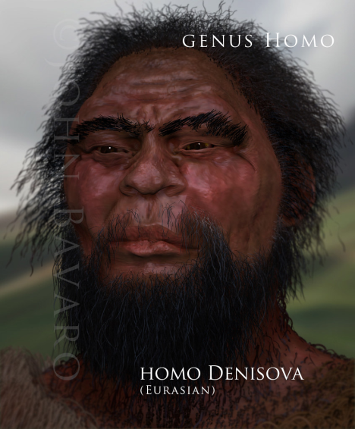
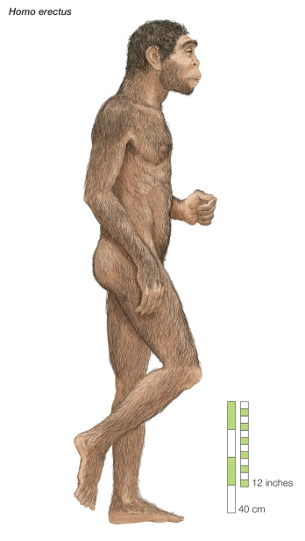
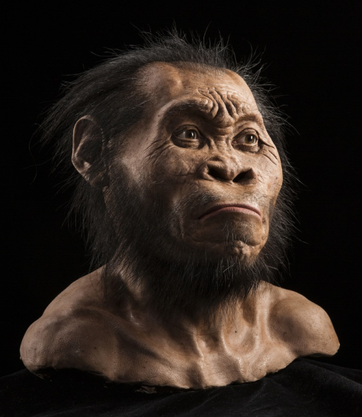
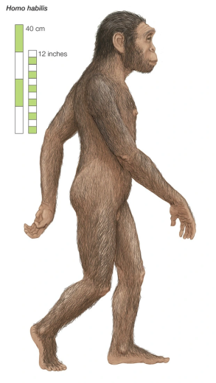
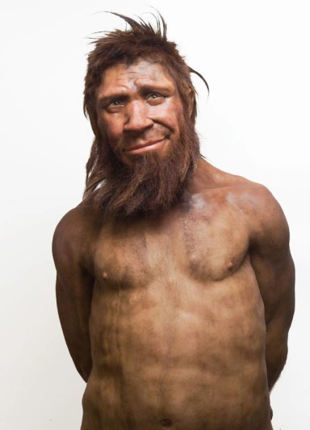
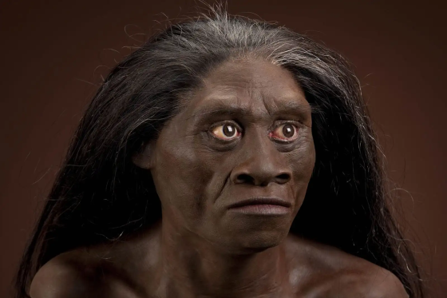

Slide 13

Địa điểm: Đảo Flores, Indonesia
Niên đại: 2,31 - 1,65 triệu
Đặc trưng: tầm vóc thấp, tay quá dài, cơ thể nhỏ nhắn, cao khoảng 1m30, nặng 30 – 50 kg, lông thưa thớt, phân biệt nam nữ rõ ràng
Người Habillis
Biệt danh: Người khéo léo
Điểm mạnh: loài đầu tiên thuộc chi Con người

Slide 14

Địa điểm: Đảo Flores, Indonesia
Niên đại: 94.000 năm đến 12.000 năm trước
Đặc trưng: Lùn, chỉ khoảng 1m, nặng ~25kg
Người floresiensis
Biệt danh: Người lùn/Hobbit
Điểm mạnh: Biết săn bắt

Slide 15

Địa điểm: Serbia, Đông Á
Niên đại: 300.000 năm đến 50.000 năm trước
Đặc trưng: Loài bí ẩn, ban đầu được nhận diện chỉ bằng một ngón tay hóa thạch
Người Denisova
Điểm mạnh: Rất hòa đồng, chung sống của người Sapiens và Nather

Slide 16

Địa điểm: Khắp châu Á
Niên đại: 2 triệu năm đến 50.000 năm trước
Đặc trưng: Là loài người tồn tại lâu nhất và biết đứng thẳng đầu tiên
Người Erectus
Biệt danh: Người đứng thẳng
Điểm mạnh: Loài đầu tiên biết dùng lửa và làm ra vũ khí để săn bắt

Slide 17

Địa điểm: Khắp châu Á
Niên đại: 800.000 năm đến 24.000 năm trước
Đặc trưng: là họ hàng gần của tổ tiên của người châu Âu hiện đại, vóc dáng cường tráng
Homo Neanderthals
Điểm mạnh: Giỏi săn bắt

Slide 18

Địa điểm: Nam Phi
Niên đại: 335.000–236.000 năm trước
Đặc trưng: hộp sọ nhỏ, dáng người khá nhỏ con
Người Neladi
Điểm mạnh: Có sải chân và dáng đi giống người, di chuyển trên cây rất điêu luyện

Slide 19


Slide 20
Câu hỏi thảo luận
Theo em, trong tương lai, loài người có còn tiếp tục tiến hóa nữa không?
Nếu không thì vì sao? Nếu có thì con người sẽ tiến hóa thành hình dáng như thế nào?

Slide 21
Qua bài học hôm nay, em thấy điểm khác biệt lớn nhất giữa con người và con vật là gì?

Slide 22
II. DẤU TÍCH CỦA NGƯỜI TỐI CỔ Ở ĐÔNG NAM Á
Let’s Go!

Slide 23
Em hãy kể tên những địa điểm tìm thấy dấu tích của Người tối cổ ở Đông Nam Á?

Slide 24
Em có nhận xét gì về phạm vi phân bố dấu tích Người tối cổ ở Việt Nam?

Slide 25
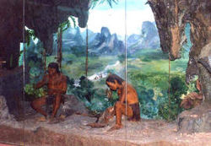
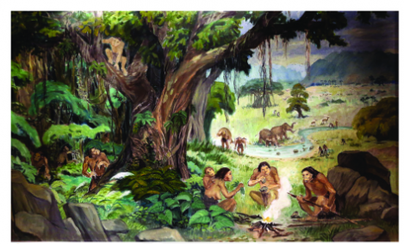
Câu hỏi thảo luận
Hãy cho biết những địa điểm xuất hiện dấu tích Người nguyên thủy có đặc điểm điều kiện tự nhiên như thế nào? (Về địa hình, sinh vật, nguồn nước, khí hậu,…)
Tại sao điều kiện tự nhiên đó lại là cơ sở cho sự xuất hiện và cư trú của người nguyên thủy?

Slide 26
II. DẤU TÍCH CỦA NGƯỜI TỐI CỔ Ở ĐÔNG NAM Á
Người tối cổ xuất hiện khá sớm ở Đông Nam Á
Ở Việt Nam phát hiện dấu tích răng của người tối cổ có niên đại cách đây 400 000 năm

